Slide 1




TRƯỜNG TIỂU HỌC GIANG BIÊN
Chào mừng các em đến với tiết học hôm nay
TOÁN: LUYỆN TẬP (TR122)

Slide 2
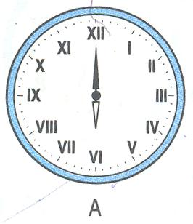
KHỞI ĐỘNG
AI NHANH – AI ĐÚNG
Đồng hồ chỉ mấy giờ ?
6 giờ

Slide 3
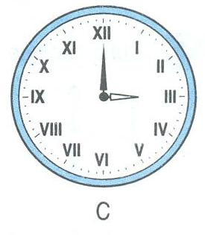
KHỞI ĐỘNG
AI NHANH – AI ĐÚNG
Đồng hồ chỉ mấy giờ ?
3 giờ

Slide 4
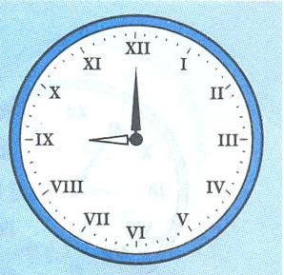
KHỞI ĐỘNG
AI NHANH – AI ĐÚNG
Đồng hồ chỉ mấy giờ ?
9 giờ

Slide 5
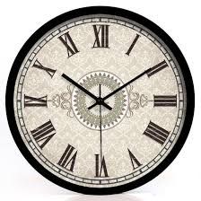
KHỞI ĐỘNG
AI NHANH – AI ĐÚNG
Đồng hồ chỉ mấy giờ ?
10 giờ 10 phút

Slide 6
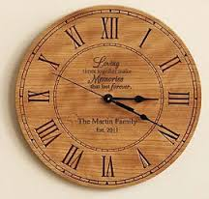
KHỞI ĐỘNG
AI NHANH – AI ĐÚNG
Đồng hồ chỉ mấy giờ ?
3 giờ 20 phút

Slide 7

Luyện tập

Slide 8
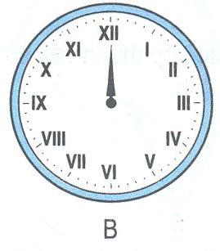
Thứ ngày tháng năm 2022
Toán: Luyện tập.
Bài 1:
Đồng hồ chỉ mấy giờ?
C
4 giờ
8 giờ 15 phút
8 giờ 55 phút hay 9 giờ kém 5 phút

Slide 9
Bài 2:
Đọc các số sau: I, III, IV, VI, VII, IX, XI, VIII, XII.
I
: Một
III
: Ba
IV
: Bốn
VI :
Sáu
VII
: Bảy
IX
: Chín
XI
: Mười một
VIII
: Tám
XII
: Mười hai

Slide 10
Bài 3:
Đúng ghi Đ, sai ghi S
III | : Ba |  | VII | : Bảy
VI | : Sáu |  | VIIII | : Chín
IIII | : Bốn |  | IX | : Chín
IV | : Bốn |  | XII | : Mười hai
Đ
Đ
Đ
S
S
Đ
Đ
Đ

Slide 11


Bài 4:
Dùng các que diêm có thể xếp được các số như sau:
2
5
10
a) Có 5 que diêm , hãy xếp thành số 8, 21.
b) Các 6 que diêm, hãy xếp thành số 9.
c) Với 3 que diêm, có thể xếp đươc những số nào?

Slide 12
Bài 4:
a) Có 5 que diêm, hãy xếp thành số 8, số 21.
8
21
b) Có 6 que diêm, hãy xếp thành số 9.
9
c) Với 3 que diêm có thể xếp được những số
3
6
4
11
9

Slide 13

Có 3 que diêm xếp thành số 11 như hình bên, hãy nhấc một que diêm và xếp lại để được số 9.
Bài 5:
11
9

Slide 14
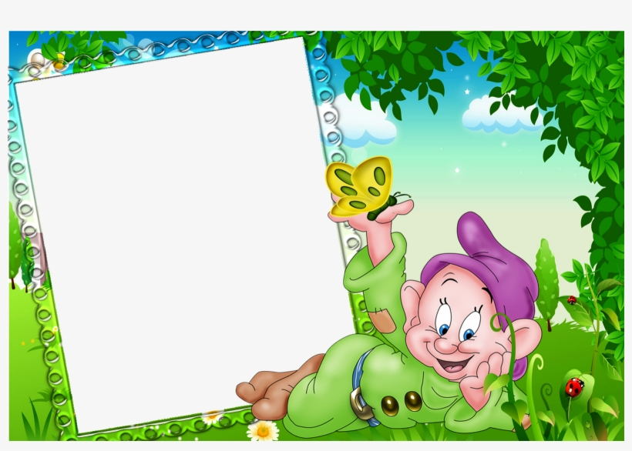
CHÚC CÁC EM
MỘT NGÀY HỌC TẬP TỐT !

